Slide 1

Σχεδιασμός, υλοποίηση, αποτίμηση μιας ολοκληρωμένης παρέμβασης συμπληρωματικής σχολικής εξ αποστάσεως εκπαίδευσης με τη χρήση ΤΠΕ:
Διδασκαλία συστάδας ποιημάτων στο μάθημα της Νεοελληνικής Λογοτεχνίας Α’ Γυμνασίου σύμφωνα με το ΝΠΣ

Slide 2
ΣΚΟΠΟΣ
Ο κύριος σκοπός της παρούσας έρευνας είναι η δημιουργία, υλοποίηση και αξιολόγηση ψηφιακού εκπαιδευτικού υλικού, το οποίο θα στοχεύει στη διδασκαλία ποιημάτων της νεοελληνικής λογοτεχνίας, με έμφαση στην προώθηση ψηφιακών δεξιοτήτων και παιδαγωγικών αρχών.
Επιπλέον, στόχος είναι η διερεύνηση της αποτελεσματικότητας του υλικού από απόψεως γνωστικής επίδοσης και γενικών εκπαιδευτικών στόχων.

Slide 3
ΣΥΝΕΙΣΦΟΡΑ ΔΙΠΛΩΜΑΤΙΚΗΣ
Η εργασία προσφέρει μια ολοκληρωμένη και συστηματική προσέγγιση στο θέμα της ψηφιακής διδασκαλίας της λογοτεχνίας, συνδυάζοντας θεωρητική τεκμηρίωση, μεθοδολογική αυστηρότητα και πρακτική εφαρμογή, με στόχο τη συμβολή στην ανάπτυξη αποτελεσματικών εκπαιδευτικών πρακτικών στη σύγχρονη ψηφιακή εποχή

Slide 4
ΕΡΕΥΝΗΤΙΚΑ ΕΡΩΤΗΜΑΤΑ
Η παρούσα έρευνα επικεντρώνεται στα ακόλουθα βασικά ερωτήματα:
Σε ποιο βαθμό το ψηφιακό εκπαιδευτικό υλικό ανταποκρίνεται στις αρχές της εξ αποστάσεως εκπαίδευσης, σύμφωνα με τις αξιολογήσεις των ειδικών;
Σε ποιο βαθμό το υλικό συμμορφώνεται με τις αρχές της πολυμεσικής μάθησης, όπως αυτές διατυπώθηκαν από τον Mayer (2009, 2021);
Ποια είναι η αντίδραση και η εμπειρία των μαθητών κατά την αξιοποίηση του ψηφιακού υλικού στη διδασκαλία της λογοτεχνίας;
Ποιες προτάσεις μπορούν να διαμορφωθούν για τη βελτίωση του υλικού και των παιδαγωγικών πρακτικών που το συνοδεύουν;

Slide 5
ΔΟΜΗ ΕΡΓΑΣΙΑΣ
Κεφάλαιο 1: Ερευνητικό Πλαίσιο και Στοχοθεσία: Εισαγωγή, προβληματική, βιβλιογραφική επισκόπηση, σκοπός, στόχοι, ερευνητικά ερωτήματα
Κεφάλαιο 2: Θεωρητικό Πλαίσιο: ΕξΑΕ και αυτορυθμιζόμενη μάθηση • Εκπαιδευτικό υλικό και αρχές πολυμεσικής μάθησης • ΤΠΕ στη λογοτεχνία • Διδασκαλία ποίησης και θεωρίες πρόσληψης • Συμπληρωματική ΕξΑΕ και καινοτομία
Κεφάλαιο 3: Μεθοδολογία: Ερευνητικό παράδειγμα • Μελέτη περίπτωσης • Δείγμα (ειδικοί, μαθητές) • Εργαλεία συλλογής δεδομένων (ΕΔΙΒΕΑ, ερωτηματολόγια) • Θεματική ανάλυση • Δεοντολογικά ζητήματα
Κεφάλαιο 4: Περιγραφή Εκπαιδευτικού Υλικού: Μεθοδολογία δημιουργίας • Ψηφιακά εργαλεία (Padlet, Google Classroom, H5P) • Παρουσίαση ενοτήτων και δραστηριοτήτων
Κεφάλαιο 5: Αποτελέσματα: Αξιολόγηση ειδικών (ΕΔΙΒΕΑ) • Συμμόρφωση με αρχές Mayer • Απόψεις μαθητών και ποιοτική αποτίμηση
Κεφάλαιο 6: Συμπεράσματα και Προοπτικές: Σύνθεση ευρημάτων • Κριτική συζήτηση • Θεωρητικές και πρακτικές συνεισφορές • Μελλοντικές κατευθύνσεις

Slide 6
ΘΕΩΡΗΤΙΚΟ ΠΛΑΙΣΙΟ
- Εξ Αποστάσεως Εκπαίδευση (ΕξΑΕ): Απομακρυσμένη αλληλεπίδραση με αμφίδρομη επικοινωνία • Αξιοποίηση ΤΠΕ και e-learning • Αυτονομία και αυτορυθμιζόμενη μάθηση (Zimmerman: πρόνοια, εκτέλεση, αναστοχασμός)
- Βασικές Αρχές ΕξΑΕ: Ισοτιμία ποιότητας • Καταλληλότητα τεχνολογίας • Ενεργός συμμετοχή • Ευελιξία χρόνου/τόπου • Σαφής μαθησιακός σχεδιασμός • Υποστήριξη μαθητή
- Εκπαιδευτικό Υλικό: Ταξινομία West-Λιοναράκη: βασικό κείμενο, προκείμενα/μετακείμενα, πολυκείμενα • Αρχές πολυμεσικής μάθησης (Mayer): πολυμεσικότητα, χωρική/χρονική συνέχεια, τμηματοποίηση, συνοχή
- ΤΠΕ στη Λογοτεχνία: Μετάβαση σε μαθητοκεντρικές προσεγγίσεις • Ψηφιακός γραμματισμός και κριτική σκέψη • Ψηφιακές ανθολογίες, e-books, πλατφόρμες συνεργασίας • Προκλήσεις: επιμόρφωση, υποδομές, παιδαγωγική αξιοποίηση

Slide 7
ΘΕΩΡΗΤΙΚΟ ΠΛΑΙΣΙΟ
Διδασκαλία Λογοτεχνίας και Ποίησης: Θεωρίες πρόσληψης (Iser: κενά, υπονοούμενος αναγνώστης • Rosenblatt: αισθητική vs αποτελεσματική ανάγνωση) • Στόχοι ΝΠΣ: κατανόηση λογοτεχνικής γλώσσας, συναισθηματική εμπλοκή, κριτική σκέψη, φιλαναγνωσία
Διδασκαλία Συστάδας Ποιημάτων: Συγκριτική ανάγνωση • Θεματική ποικιλία • Μαθητοκεντρικές προσεγγίσεις • Διαθεματικότητα • Προκλήσεις: περιορισμένος χρόνος, δυσκολία κατανόησης
Συμπληρωματική ΕξΑΕ και Καινοτομία: Blended learning & flipped classroom • Εναλλακτικοί τρόποι ανάγνωσης • Πολυτροπικά μέσα (εικόνα, ήχος, βίντεο) • Δημιουργική γραφή σε ψηφιακό περιβάλλον • Οφέλη: ενίσχυση συμμετοχής, εξατομικευμένη μάθηση, συνεργατικές κοινότητες
Προοπτικές στην Ελληνική Εκπαίδευση: Υβριδικά μοντέλα • Ψηφιακές πλατφόρμες • Ανάγκη θεσμικής υποστήριξης και παιδαγωγικού σχεδιασμού

Slide 8
ΠΑΡΑΓΟΜΕΝΟ ΕΚΠΑΙΔΕΥΤΙΚΟ ΥΛΙΚΟ
Σκοπός & Στόχευση: Ολοκληρωμένη παρέμβαση συμπληρωματικής σχολικής ΕξΑΕ με χρήση ΤΠΕ • Διδασκαλία συστάδας ποιημάτων με θέμα τη φύση (Α΄ Γυμνασίου) • Σύμφωνα με το ΝΠΣ για τη Νεοελληνική Λογοτεχνία
Αρχές Ανάπτυξης (σύμφωνα με το ΝΠΣ):
Καλλιέργεια μορφωτικής και αισθητικής ανάπτυξης
• Ενίσχυση ικανότητας προσέγγισης και ερμηνείας ποιητικών κειμένων
• Συναισθηματική εμπλοκή μαθητών
• Ενεργοποίηση και καλλιέργεια δεξιοτήτων
Πλατφόρμα Υλοποίησης: ΕΔΙΒΕΑ (students.edivea.net/courses/201)
• Τεχνολογία H5P • Ανοιχτό και προσβάσιμο με κωδικούς

Slide 9
ΠΑΡΑΓΟΜΕΝΟ ΕΚΠΑΙΔΕΥΤΙΚΟ ΥΛΙΚΟ
Δομή Υλικού
Διάκριση σε 5 ενότητες με ενιαίο πρότυπο σχεδίασης (Αρχή της κατάτμησης):
Εισαγωγή: Γνωριμία με avatar (Μούσα) • Οδηγίες πλοήγησης • Βίντεο με Plotagon
Ενότητα 1: Εισαγωγή στην έννοια της ποίησης
Ενότητα 2: Το δημοτικό τραγούδι
Ενότητα 3: Η παραδοσιακή ποίηση
Ενότητα 4: Η νεότερη ποίηση
Δομή κάθε Ενότητας (3 υποενότητες)
Εισαγωγικά στοιχεία (σκοπός, μαθησιακά αποτελέσματα, λέξεις-κλειδιά, χρόνος)
Εισαγωγική δραστηριότητα (ανάκληση προηγούμενης γνώσης)
Υλικό προς μελέτη (θεωρία, διαδραστικές ασκήσεις, πηγές, βιβλιογραφία)

Slide 10
ΠΑΡΑΓΟΜΕΝΟ ΕΚΠΑΙΔΕΥΤΙΚΟ ΥΛΙΚΟ
Εφαρμογή Αρχών Mayer
✓ Πολυμεσικότητα: κείμενο + εικόνα + αφήγηση
✓ Συνοχή: καθαρό, επικεντρωμένο υλικό χωρίς περισπασμούς
✓ Πλεονασμός: αφήγηση + οπτικές απεικονίσεις, όχι περιττές πληροφορίες
✓ Χωρική συνάφεια: μήνυμα κοντά στην εικόνα
✓ Χρονική συνάφεια: διαδραστικό βίντεο με άμεση ανατροφοδότηση
✓ Σήμανση: νύξεις για κατεύθυνση προσοχής
✓ Τροπικότητα: αφήγηση + εικόνα ταυτόχρονα
✓ Φωνή/Προσωποποίηση: φιλικό ύφος, β΄ ενικό πρόσωπο
Διαδραστικά Στοιχεία
Interactive Video - Multiple Choice - True/False - Fill in the Blanks - Forum συζήτησης - Wordwall (Drag the Words) - Άμεση ανατροφοδότηση

Slide 11
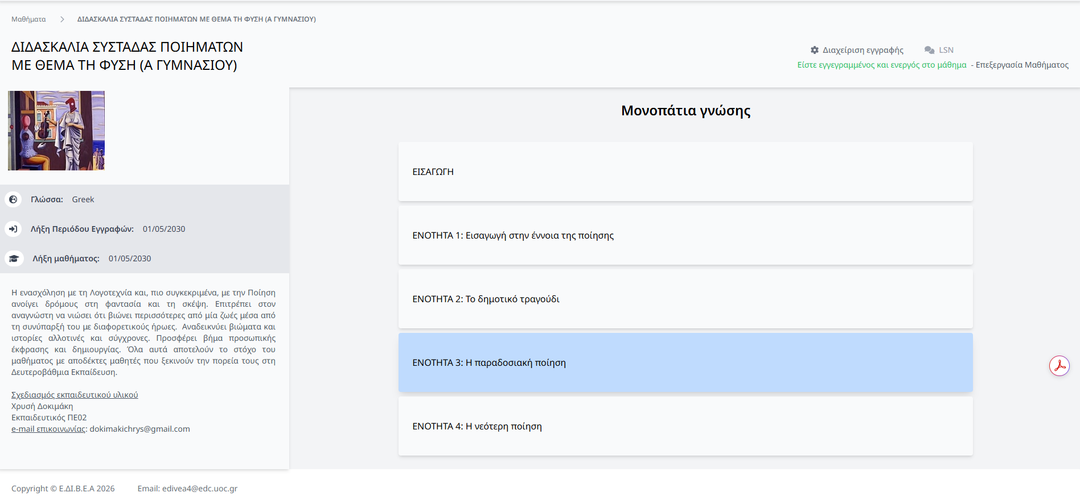
Παρουσίαση εκπαιδευτικού υλικού
Αρχή της τμηματοποίησης

Slide 12
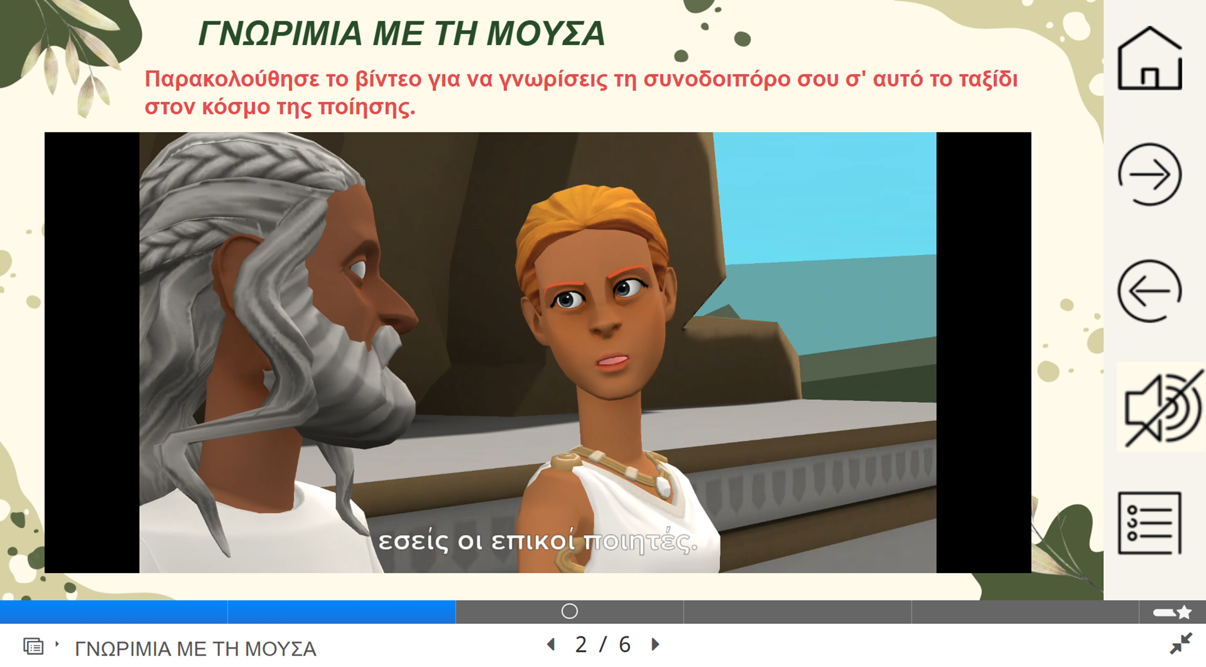


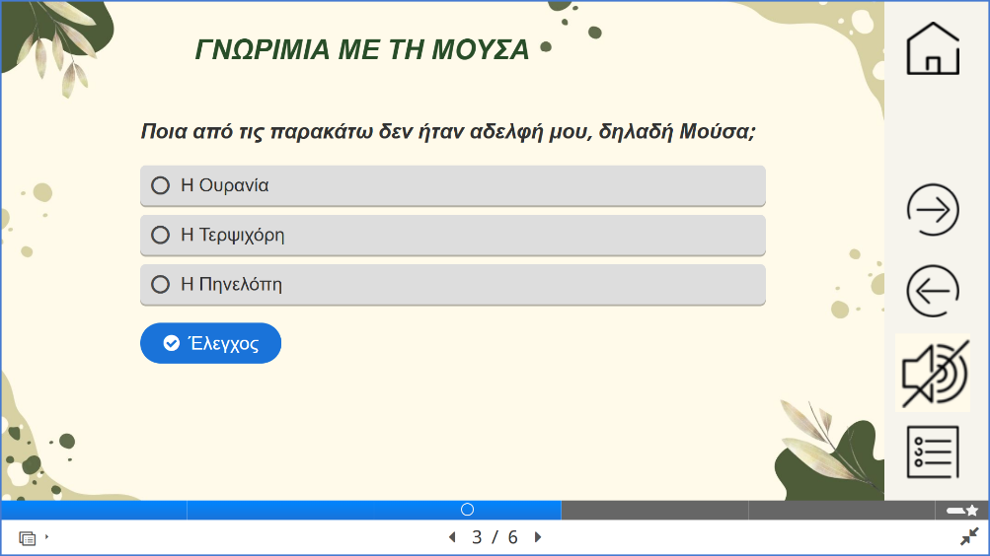
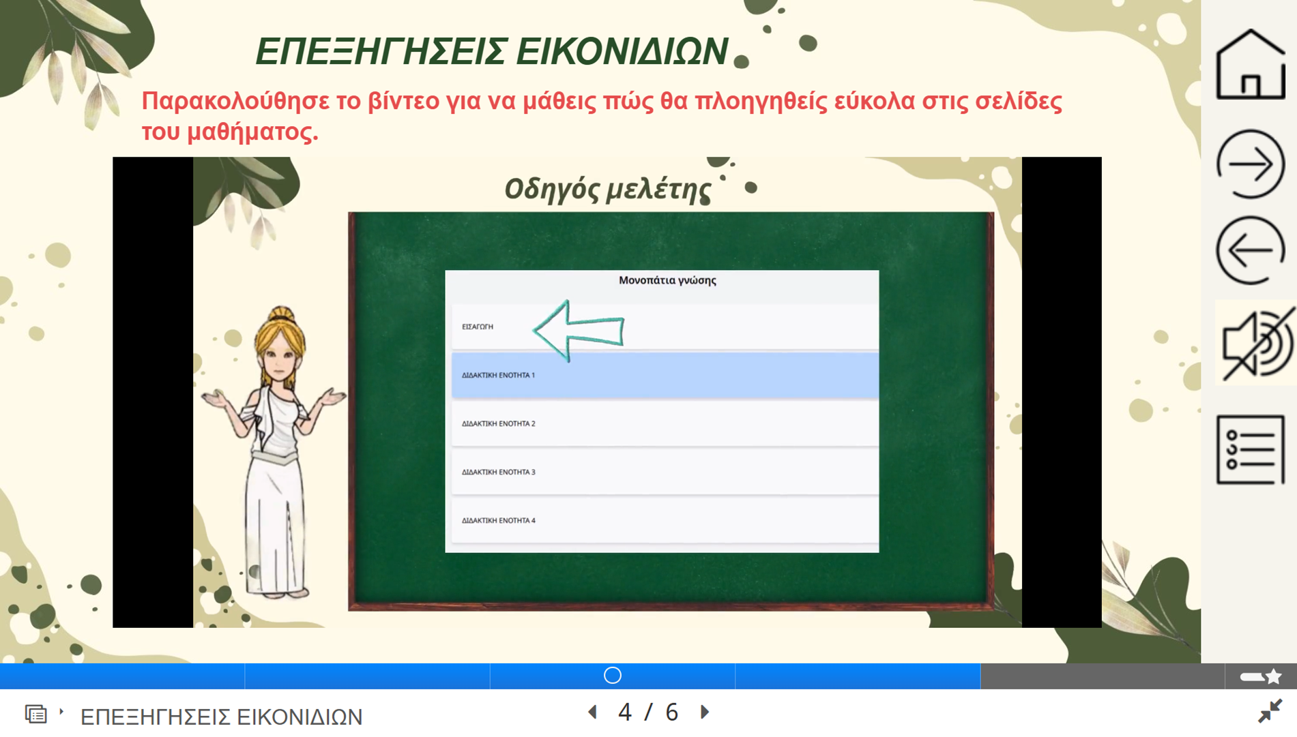
Καλλιόπη
Αρχή της Φωνής/ Προσωποποίησης

Slide 13
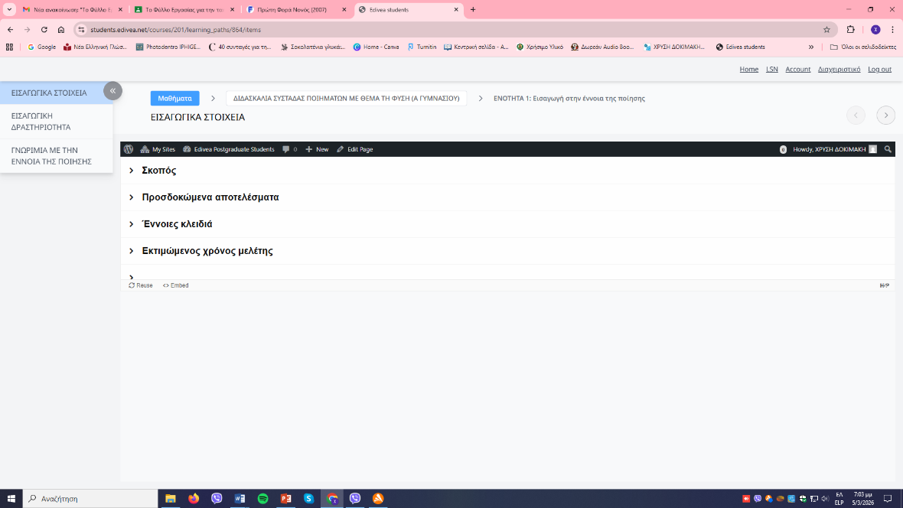
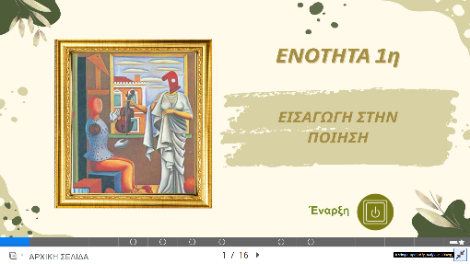
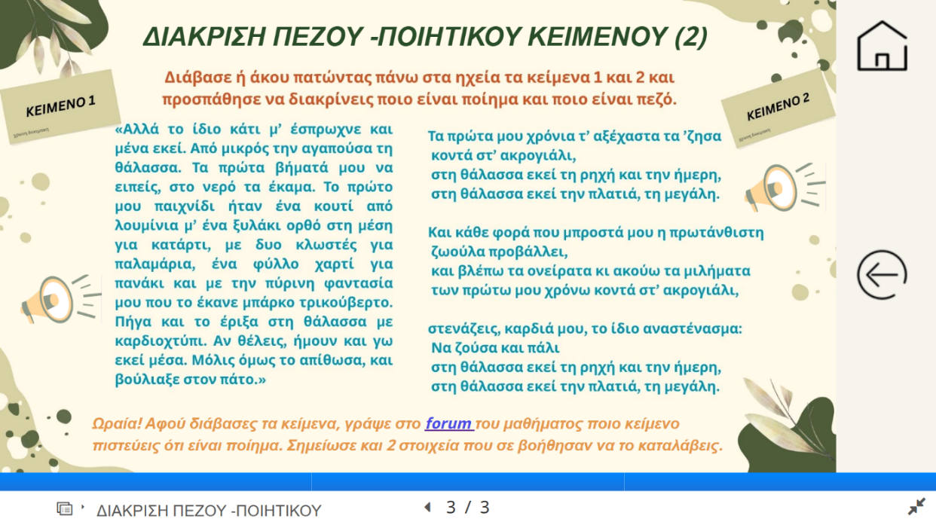
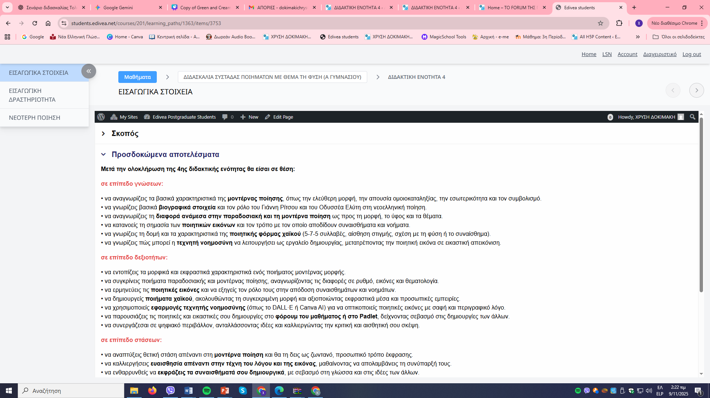
Αρχή της Προπαίδευσης
Σκοπός και προσδοκώμενα
μαθησιακά αποτελέσματα
ΕΙΣΑΓΩΓΙΚΗ ΔΡΑΣΤΗΡΙΟΤΗΤΑ

Slide 14
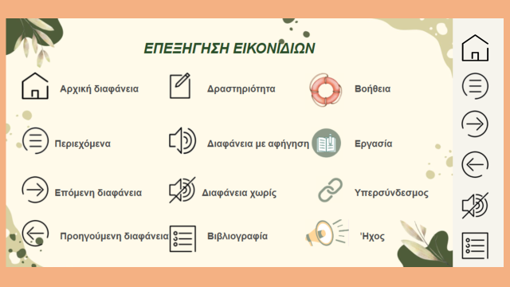
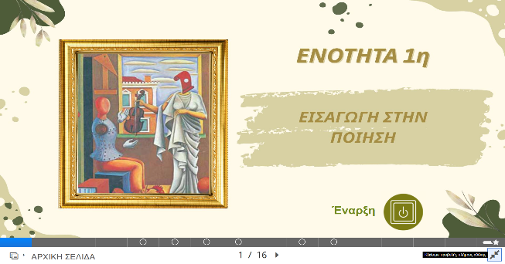
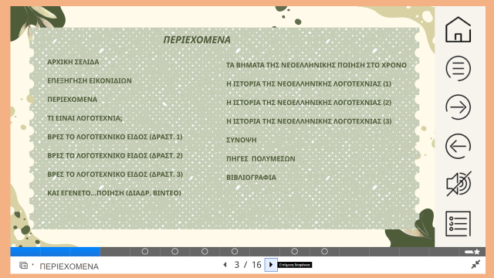
ΓΝΩΡΙΜΙΑ ΜΕ ΤΗΝ ΕΝΝΟΙΑ Της ΠΟΙΗΣΗΣ
Αρχή της Σήμανσης
Ευχρηστία

Slide 15

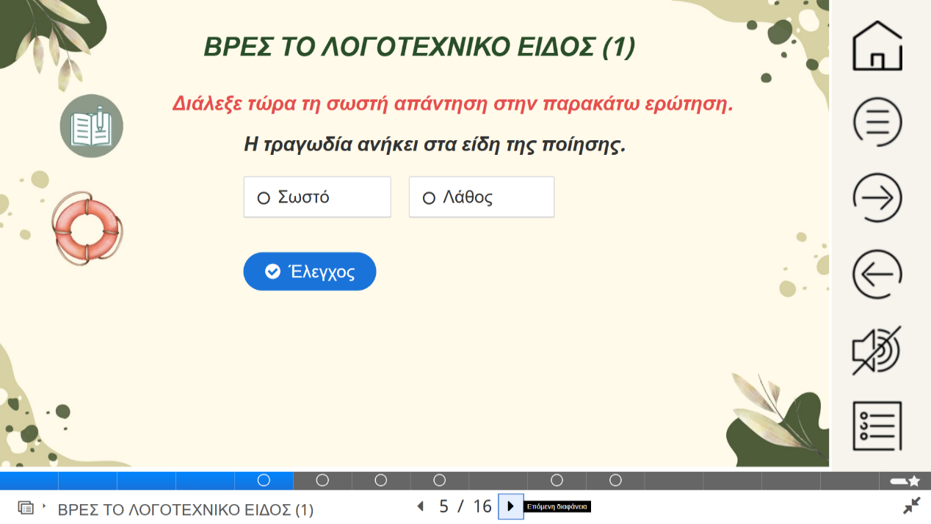
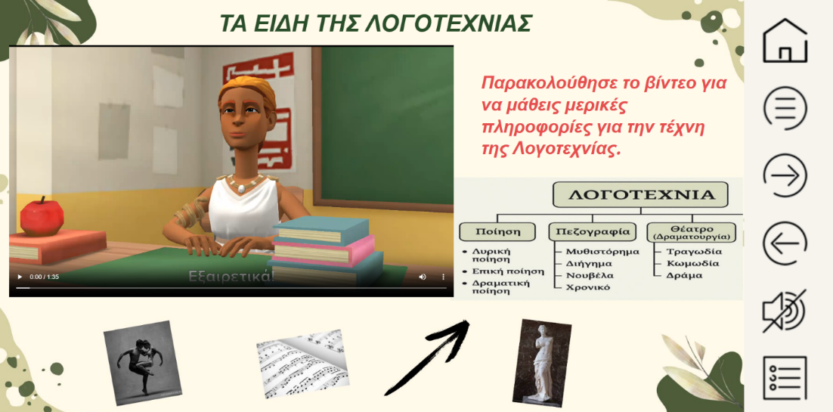
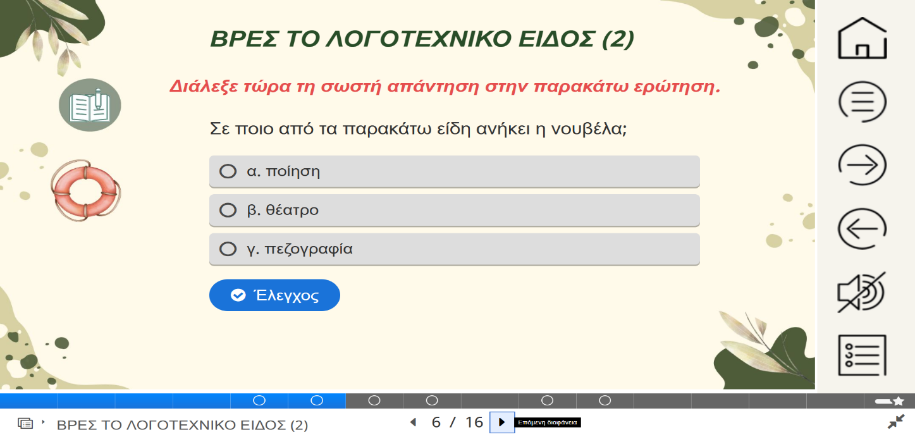
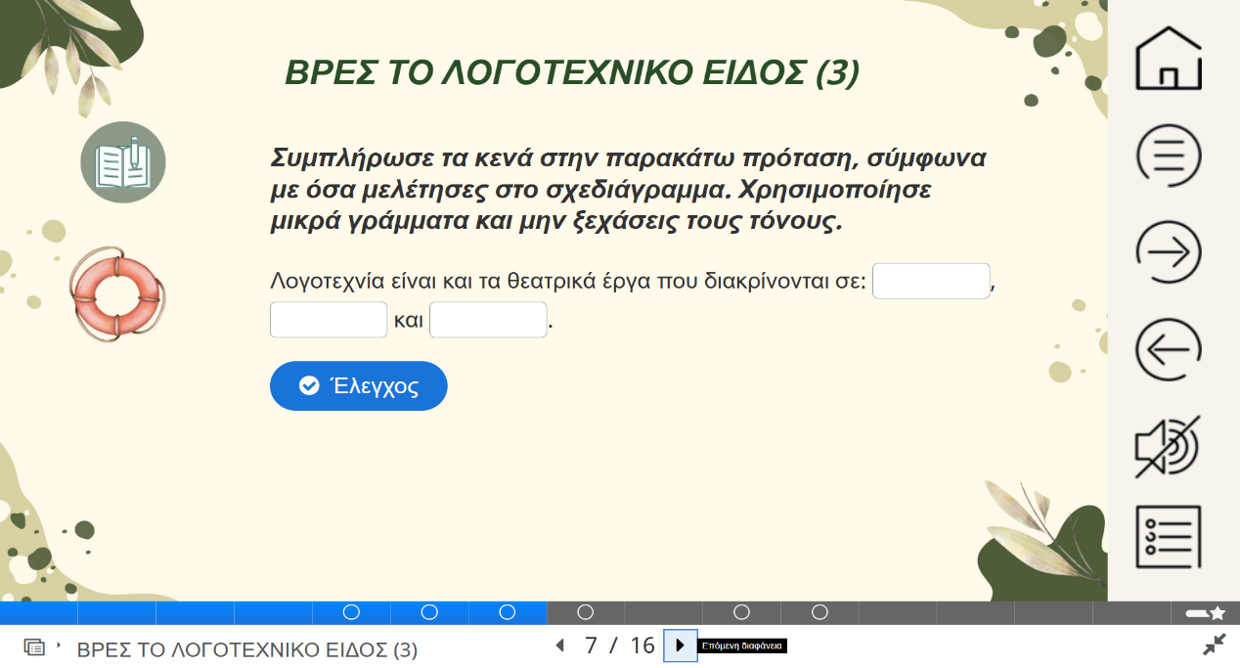
Αρχή της Τροπικότητας

Slide 16
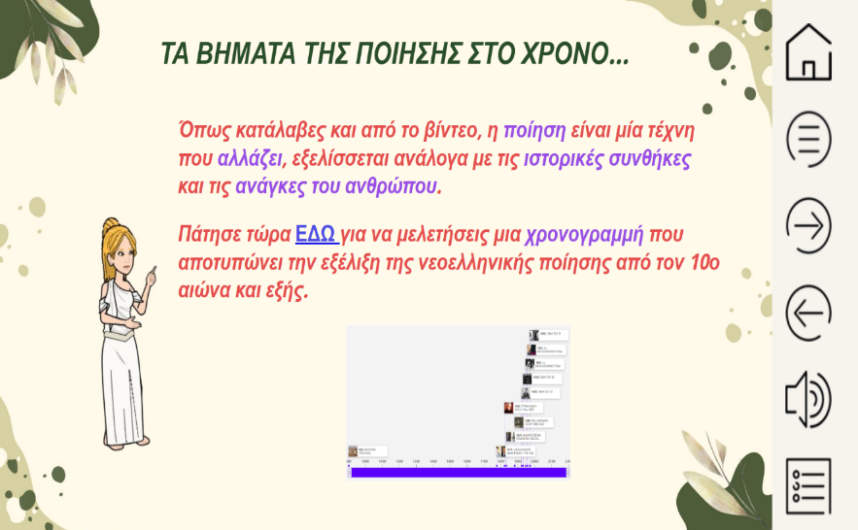
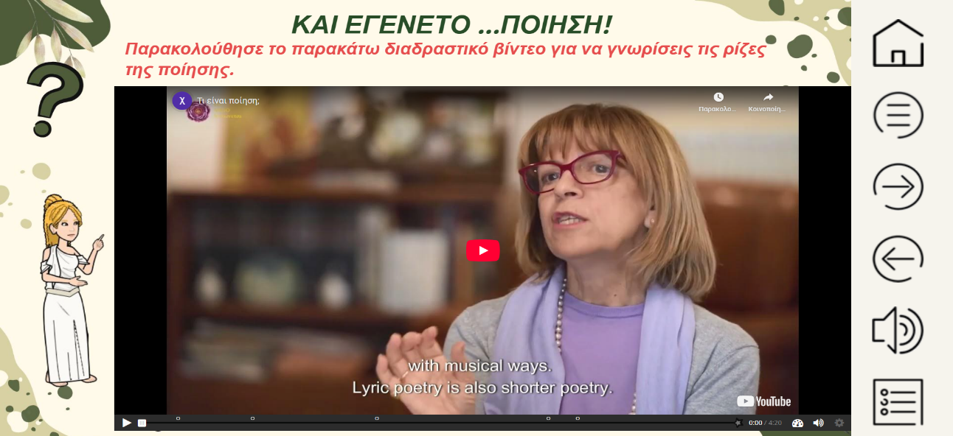
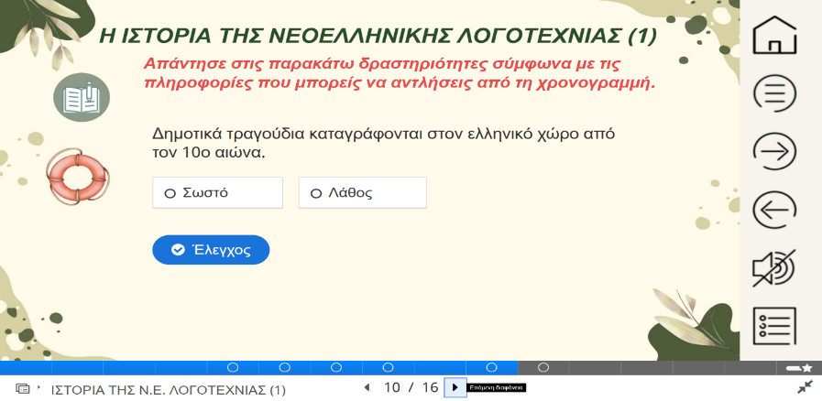
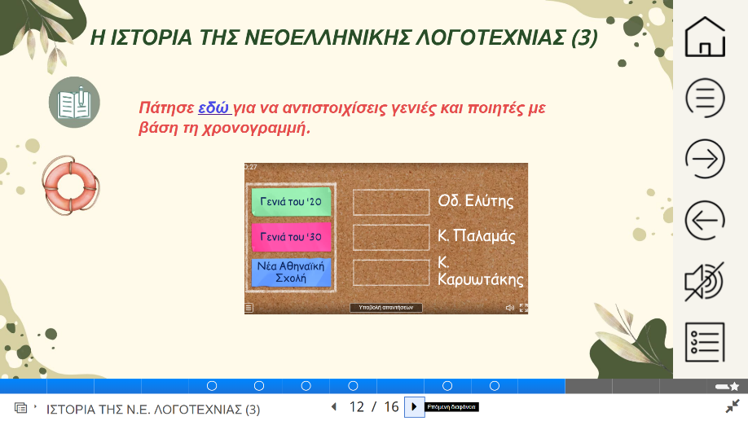
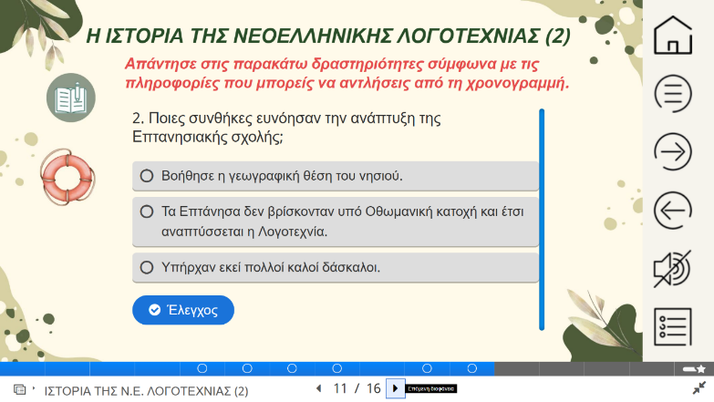
Αρχή της Χρονικής συνάφειας
Αρχή της αλληλεπίδρασης
Ενίσχυση αυτονομίας εκπαιδευόμενου

Slide 17
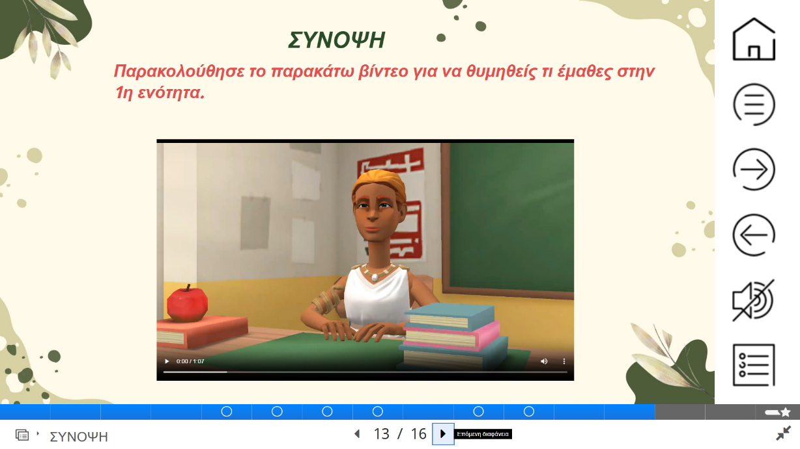
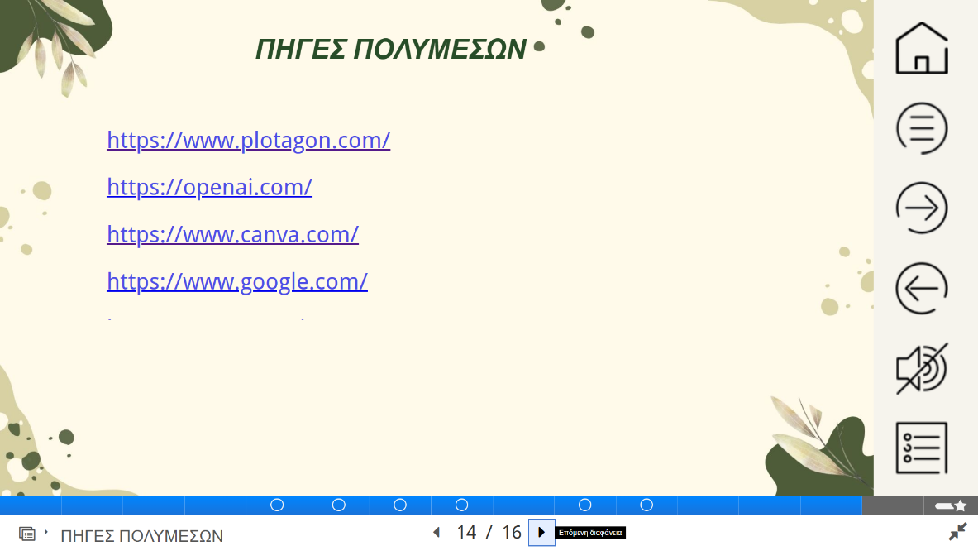
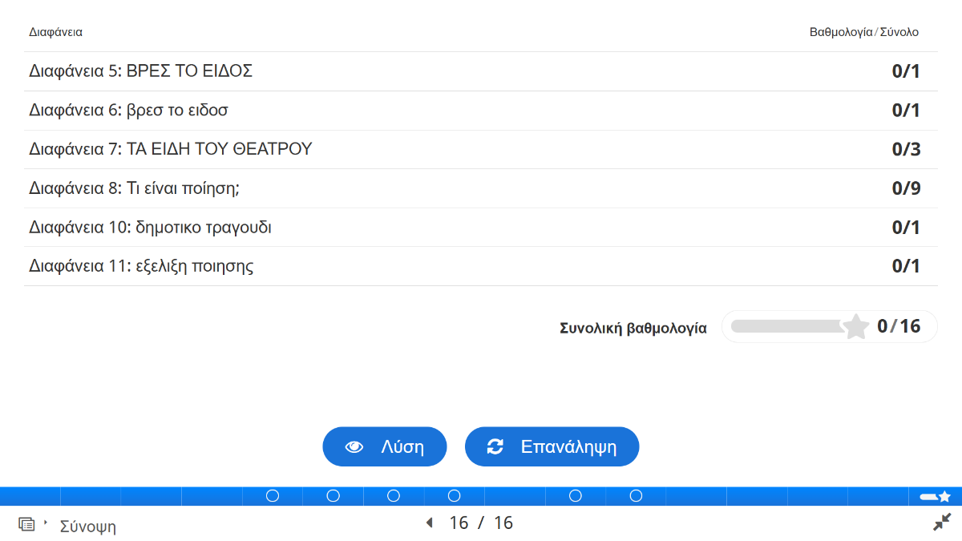
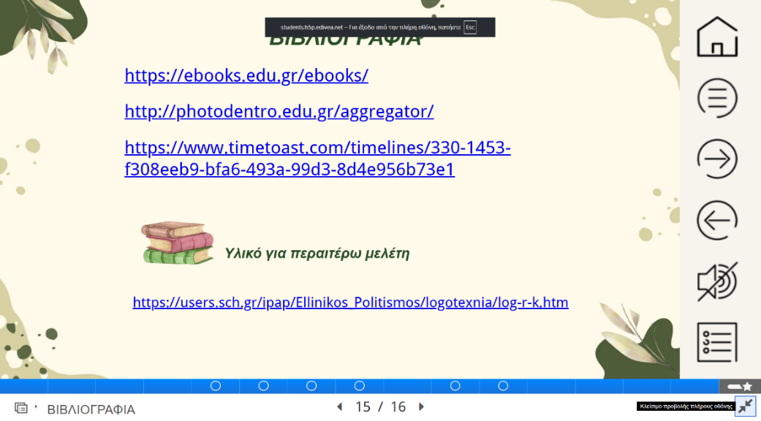
Αυτορρύθμιση
Επιστημονική τεκμηρίωση

Slide 18
Δομή επιμέρους διδακτικών ενοτήτων (2-4)
Θεωρία για το εξεταζόμενο είδος και δραστηριότητες για έλεγχο κατανόησης
Στοιχεία για τον ποιητή και δραστηριότητες για έλεγχο κατανόησης
Κείμενο αντιπροσωπευτικό του είδους, μορφική και νοηματική επεξεργασία και δραστηριότητες για έλεγχο κατανόησης
Παρουσίαση ενός εκφραστικού μέσου και δραστηριότητες για έλεγχο κατανόησης
Παιχνίδια με την ποίηση (γνωριμία με ποιητική μορφή και δημιουργική γραφή)

Slide 19

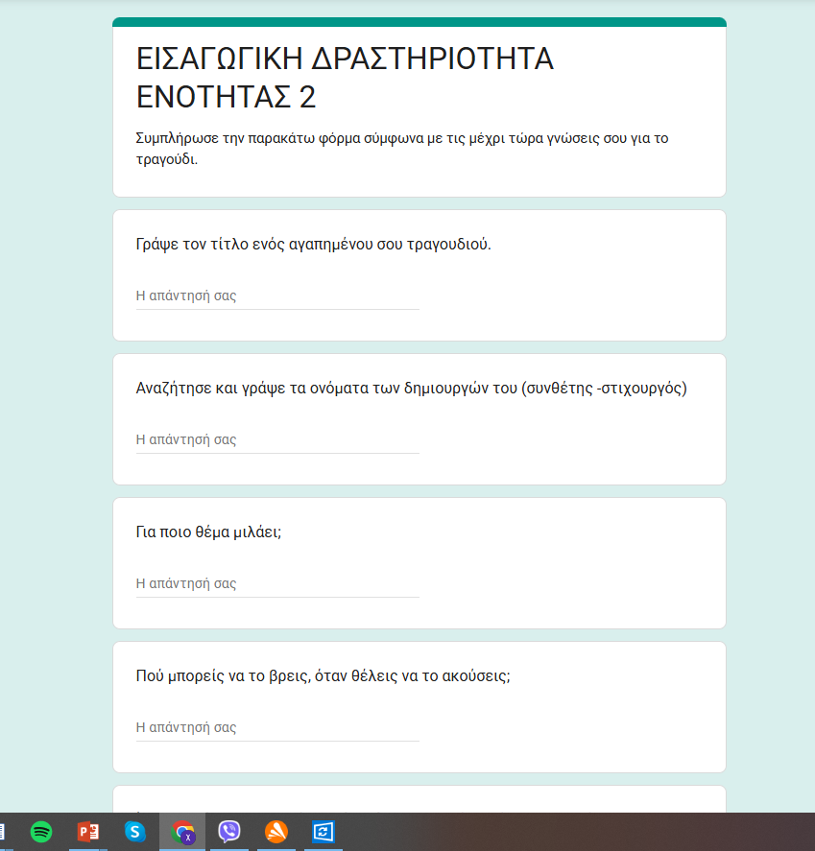
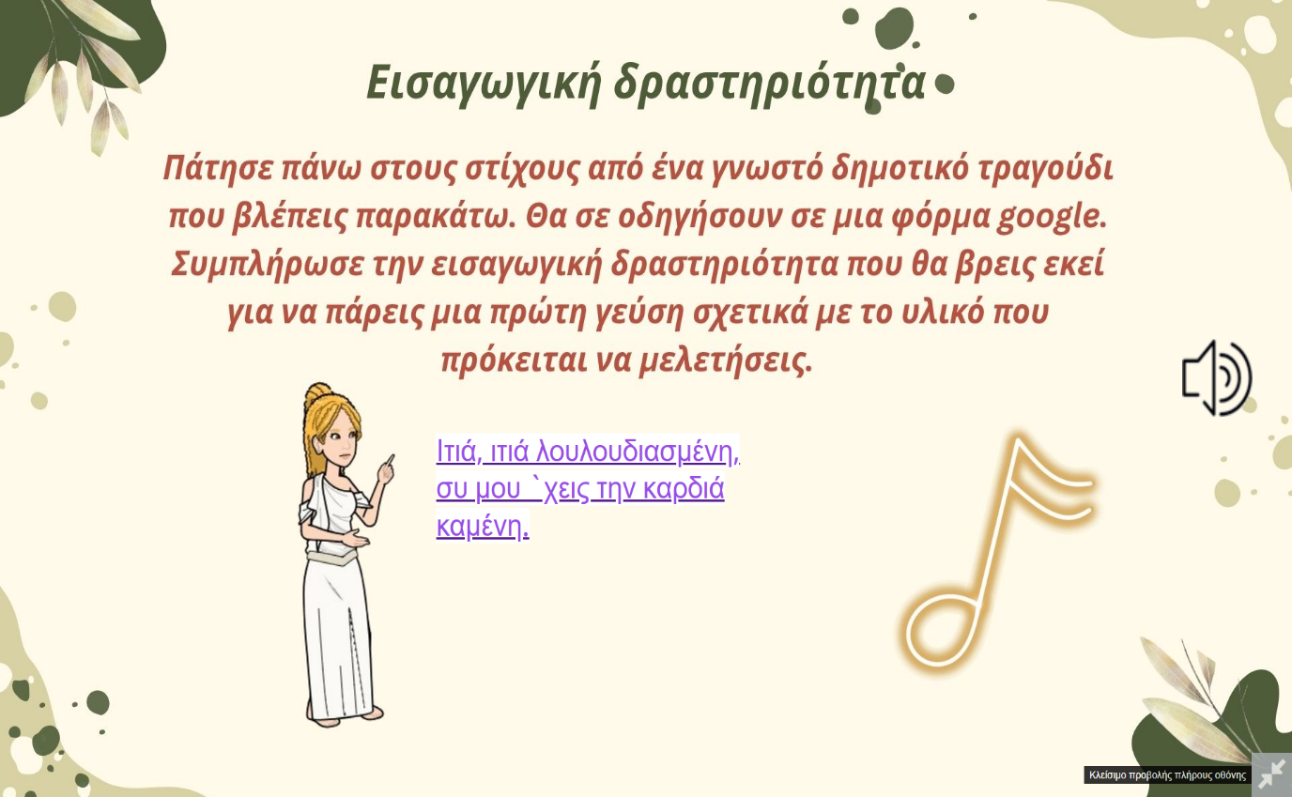
ΓΝΩΡΙΜΙΑ ΜΕ ΤΟ ΔΗΜΟΤΙΚΟ ΤΡΑΓΟΥΔΙ
Καλλιέργεια ψηφιακών δεξιοτήτων
Αλληλεπίδραση με εκπαιδευόμενο

Slide 20
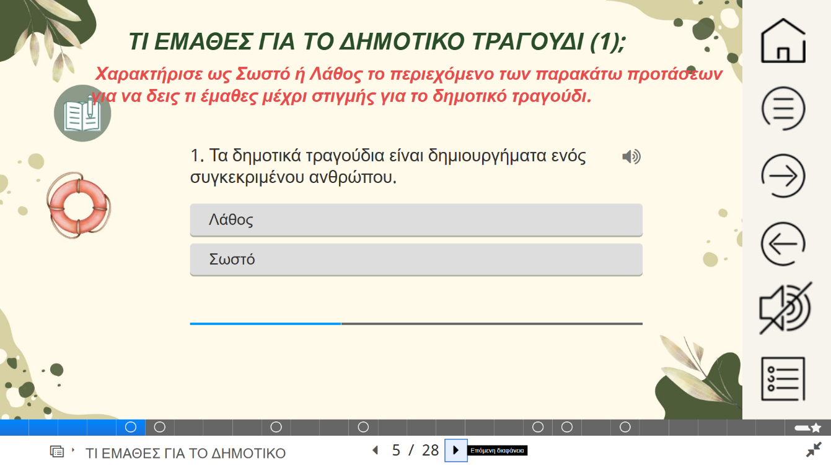
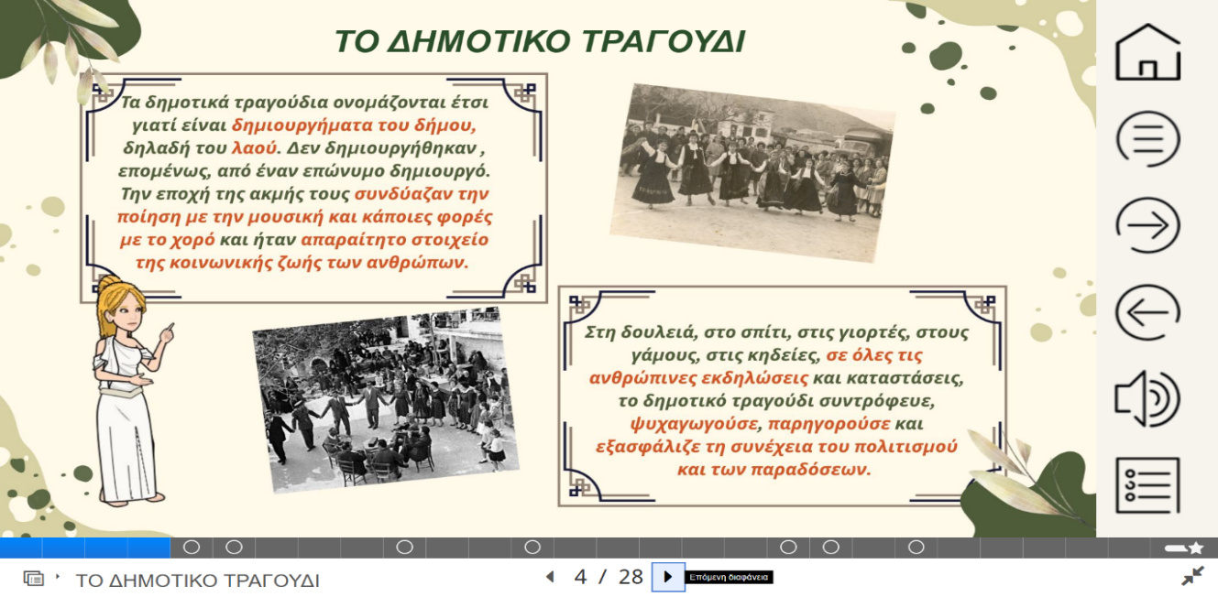
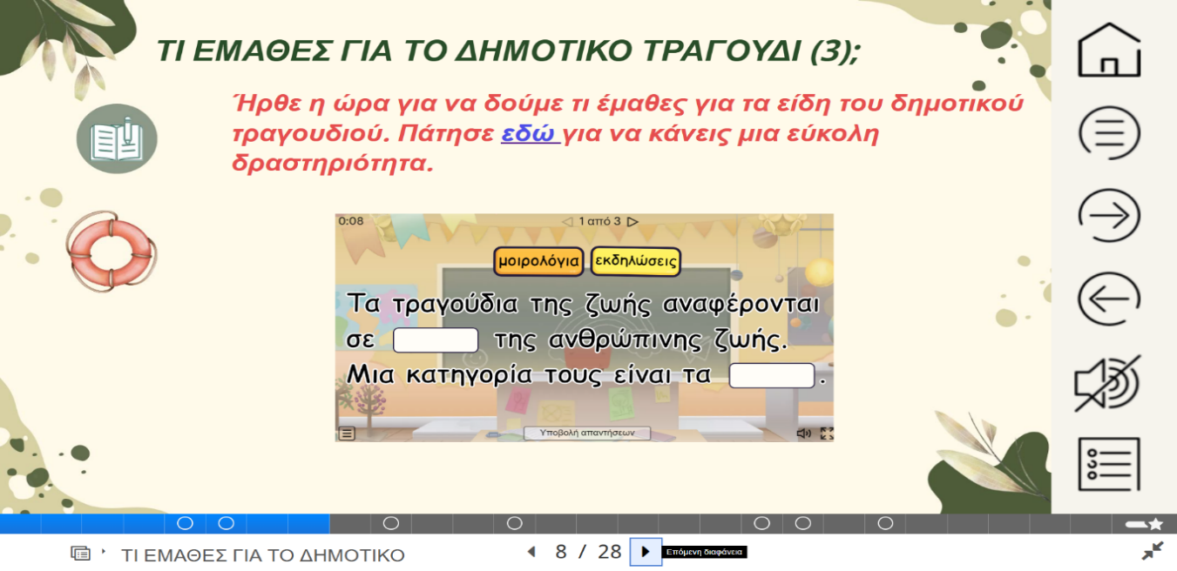
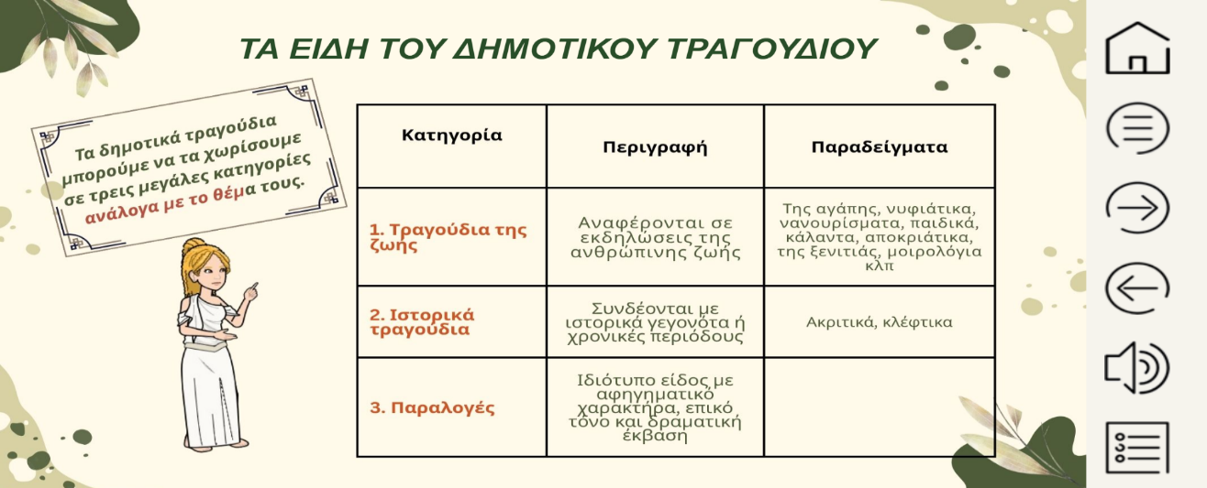
ΓΝΩΡΙΜΙΑ ΜΕ ΤΟ ΔΗΜΟΤΙΚΟ ΤΡΑΓΟΥΔΙ
Αρχή της εικόνας
Αρχή της Συνοχής

Slide 21

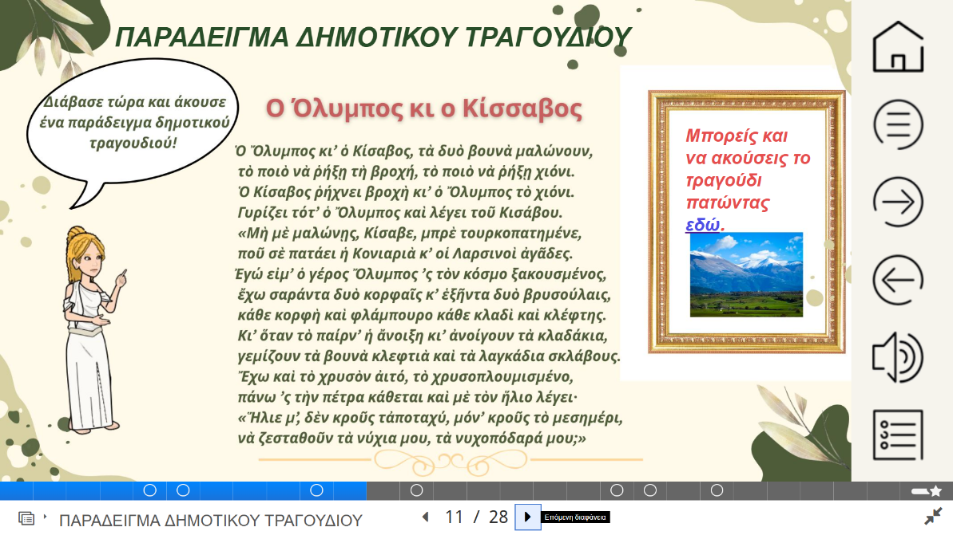
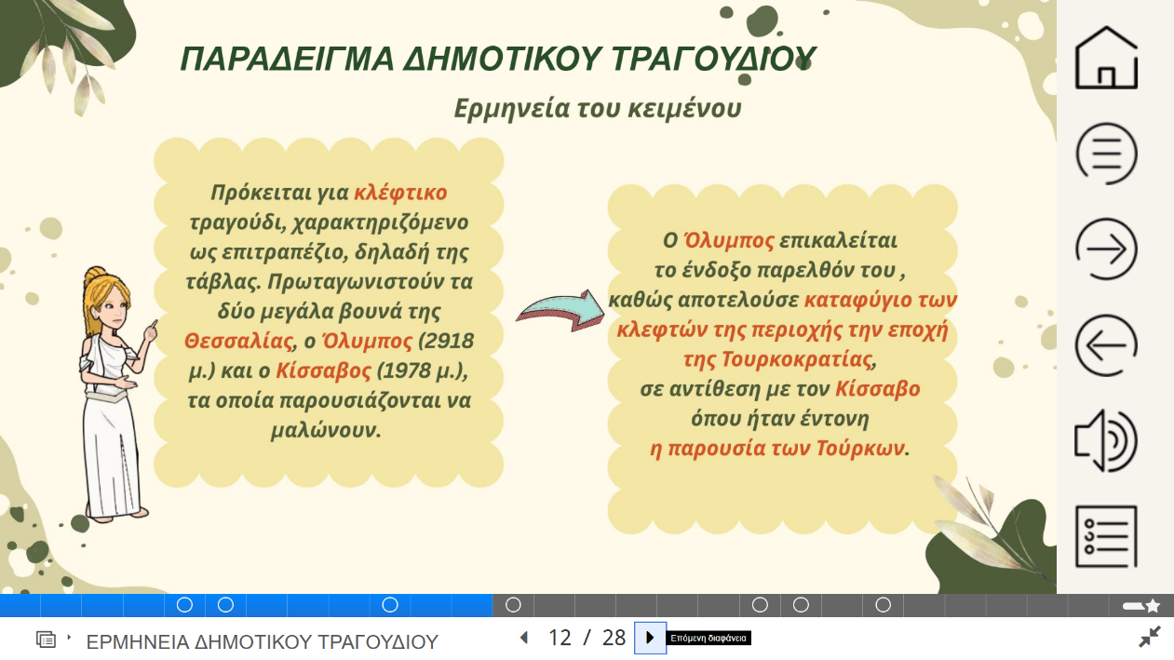
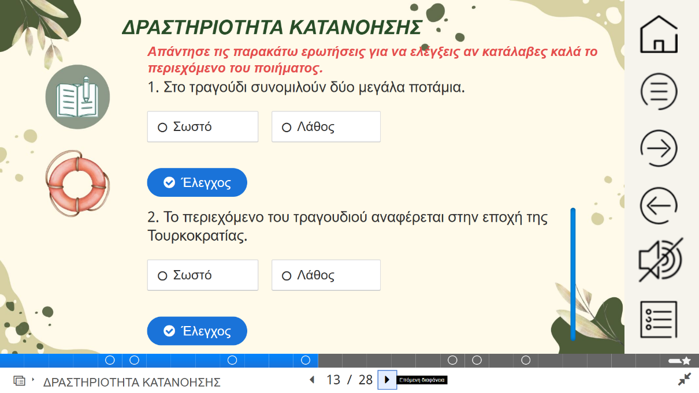
Πολυτροπική προσέγγιση
ποιητικού κειμένου

Slide 22
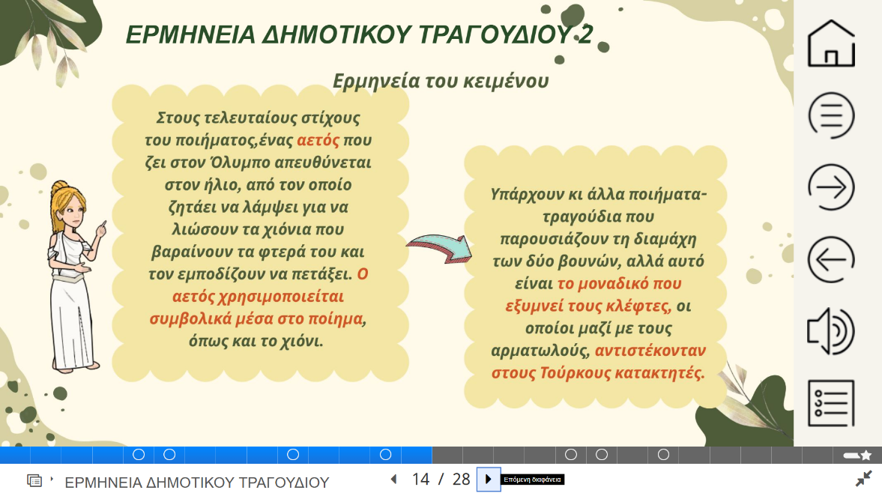
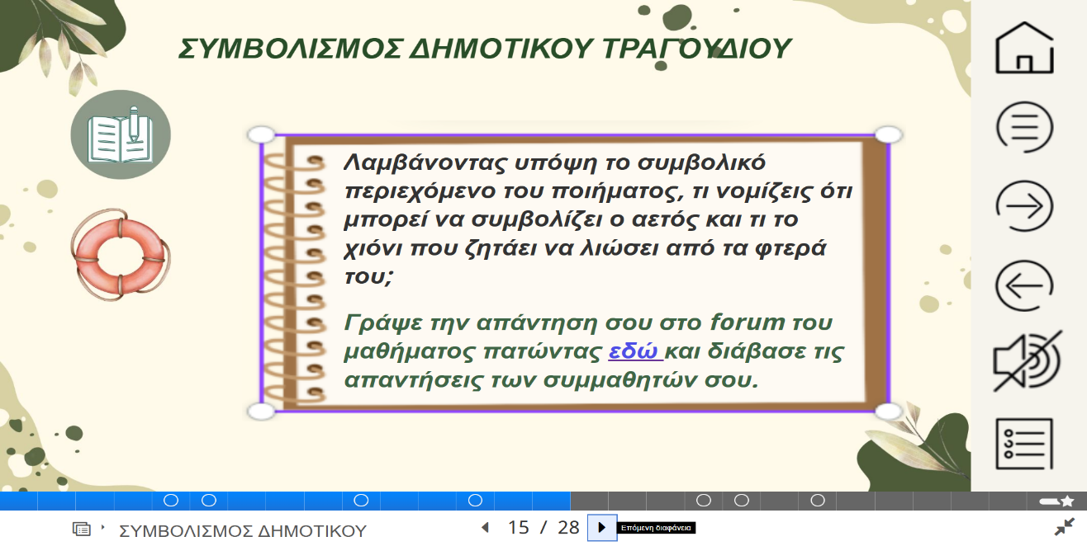
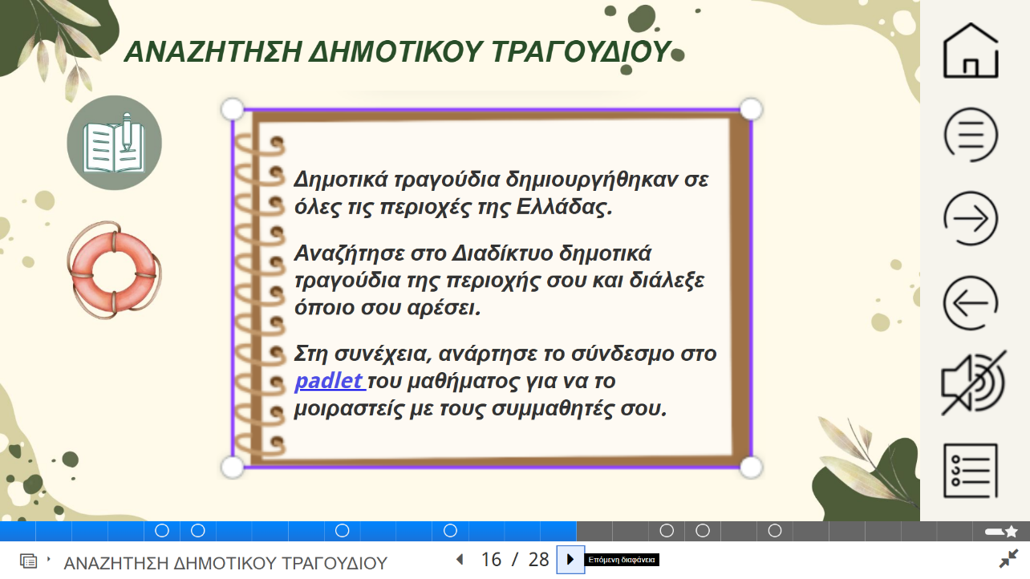
Κριτική ανάγνωση ποιητικού κειμένου

Slide 23
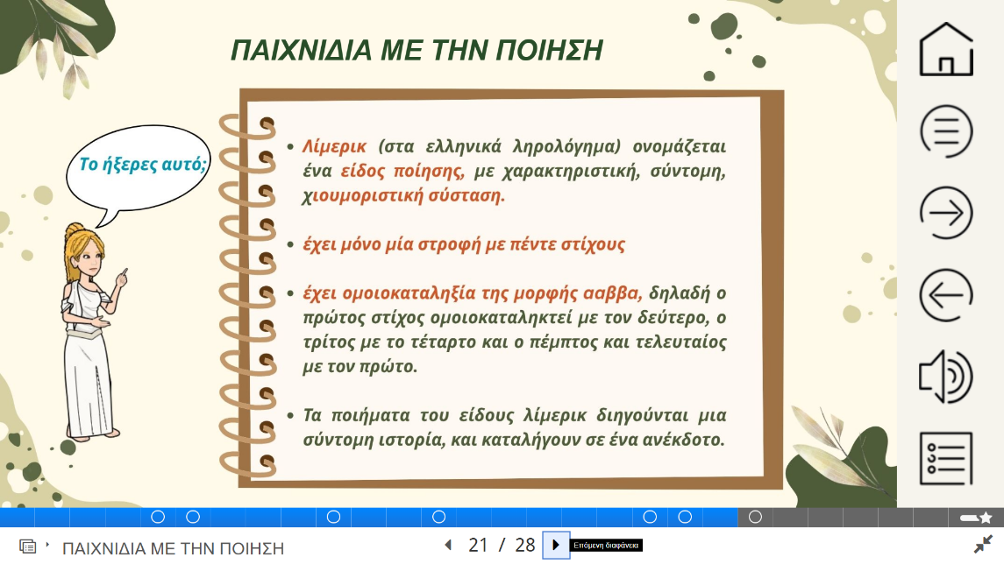
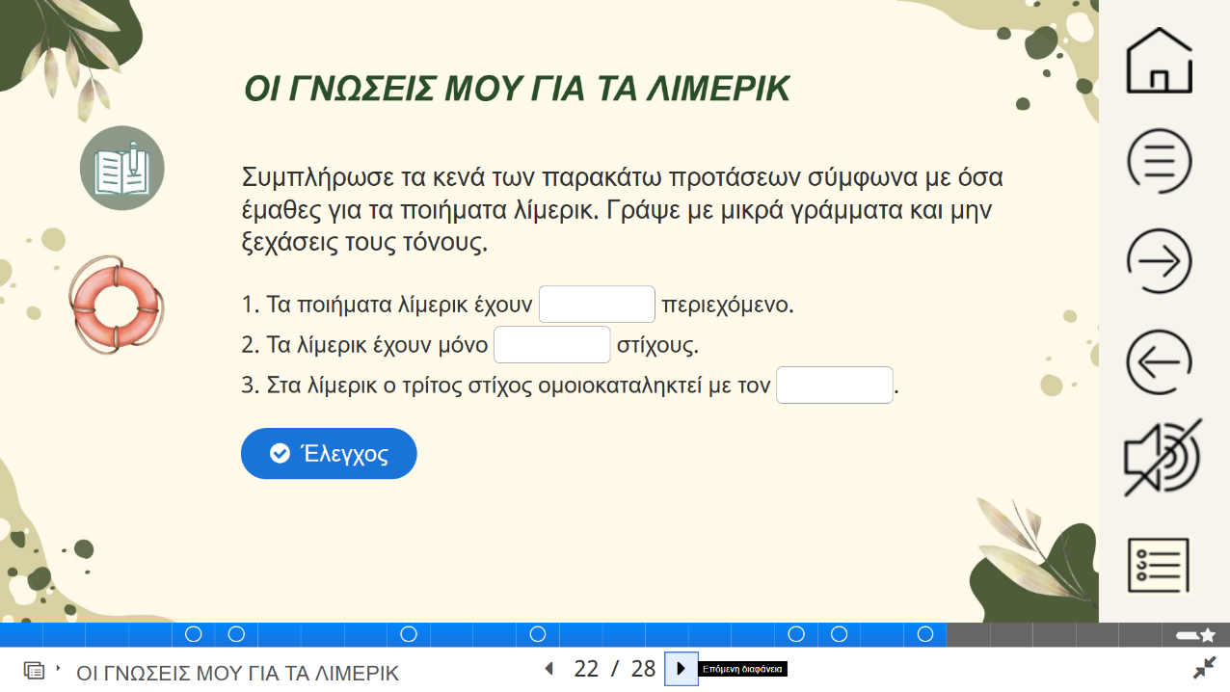
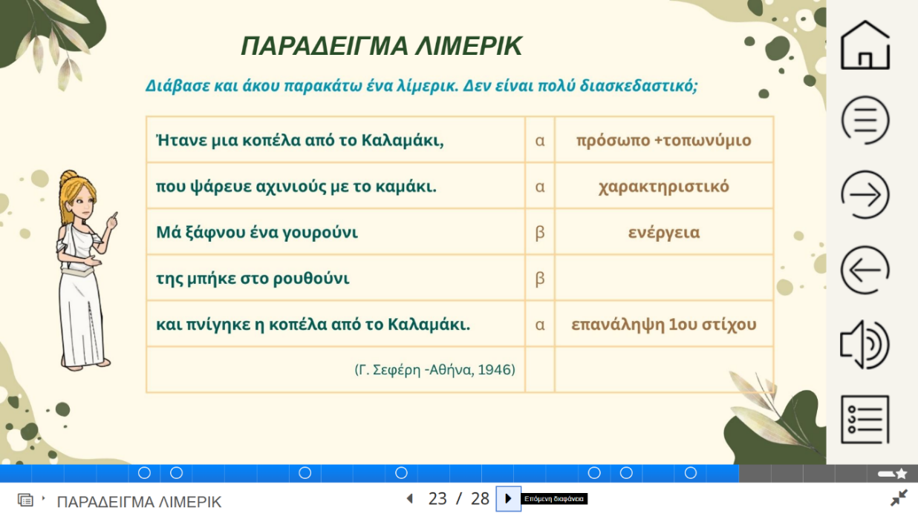
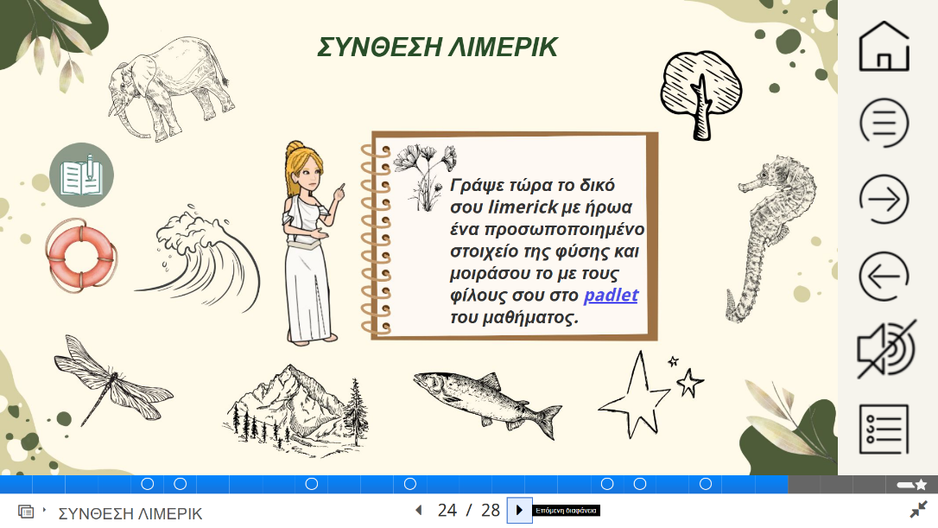
Δημιουργική έκφραση

Slide 24
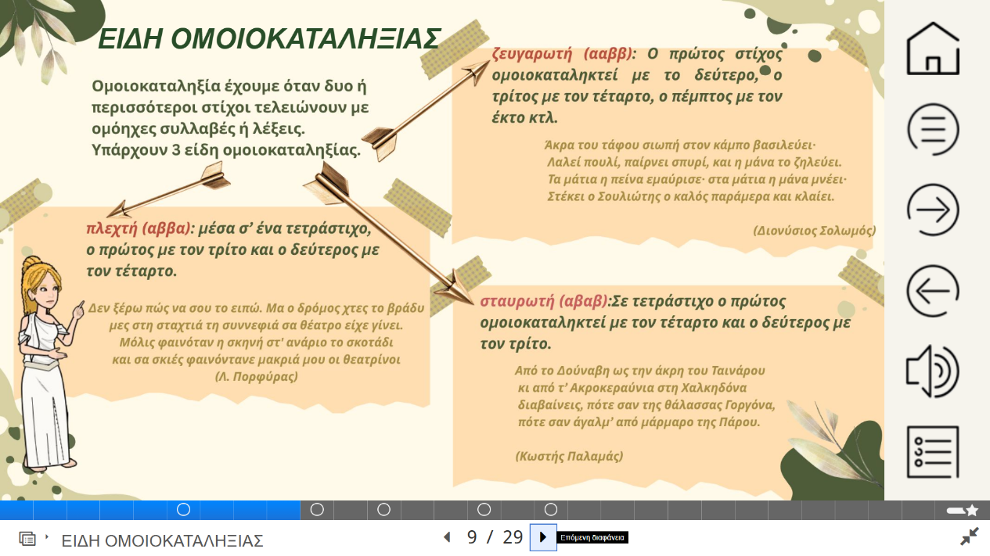
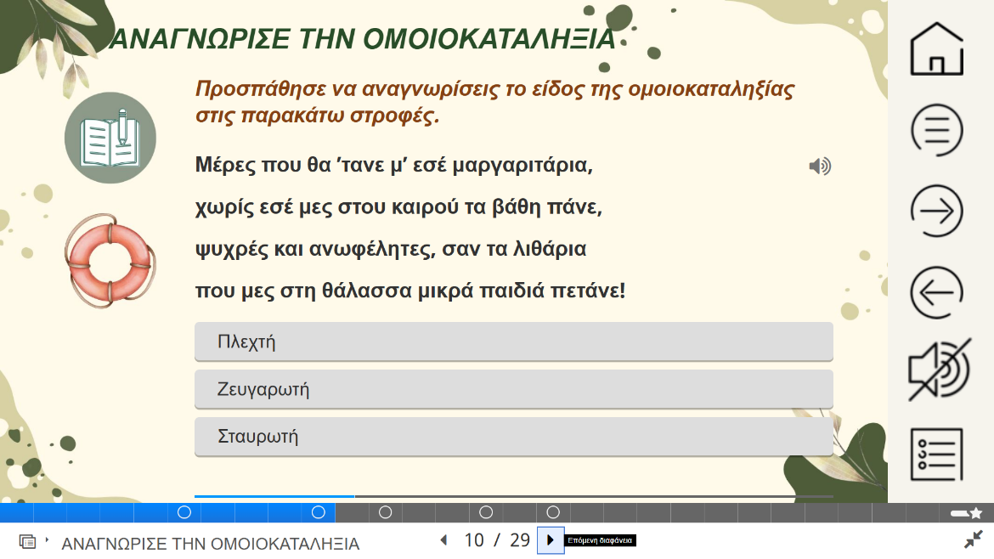
ΓΝΩΡΙΜΙΑ ΜΕ ΤΗΝ ΠΟΙΗΣΗ ΠΑΡΑΔΟΣΙΑΚΗΣ ΜΟΡΦΗΣ
Χωρική εγγύτητα

Slide 25
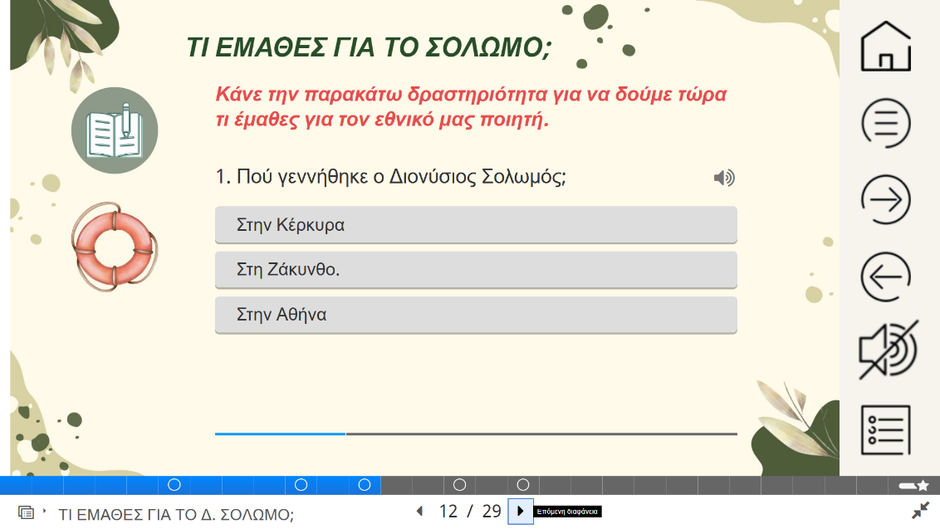
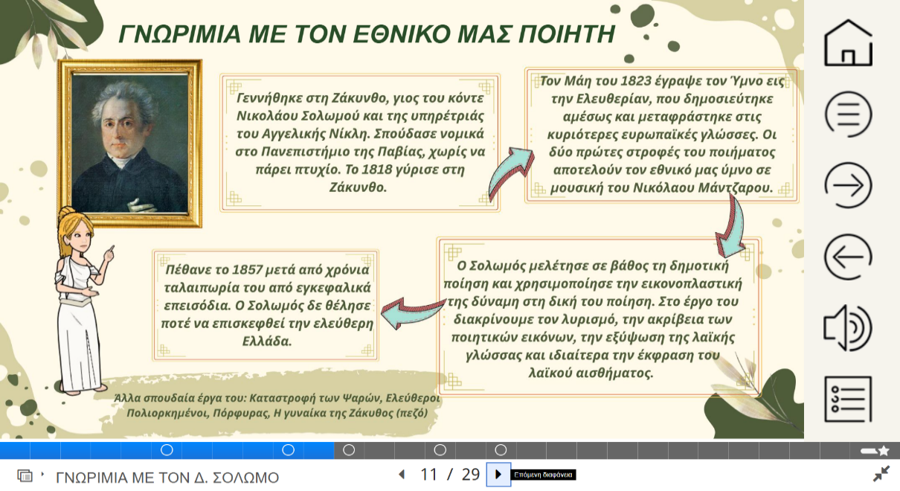
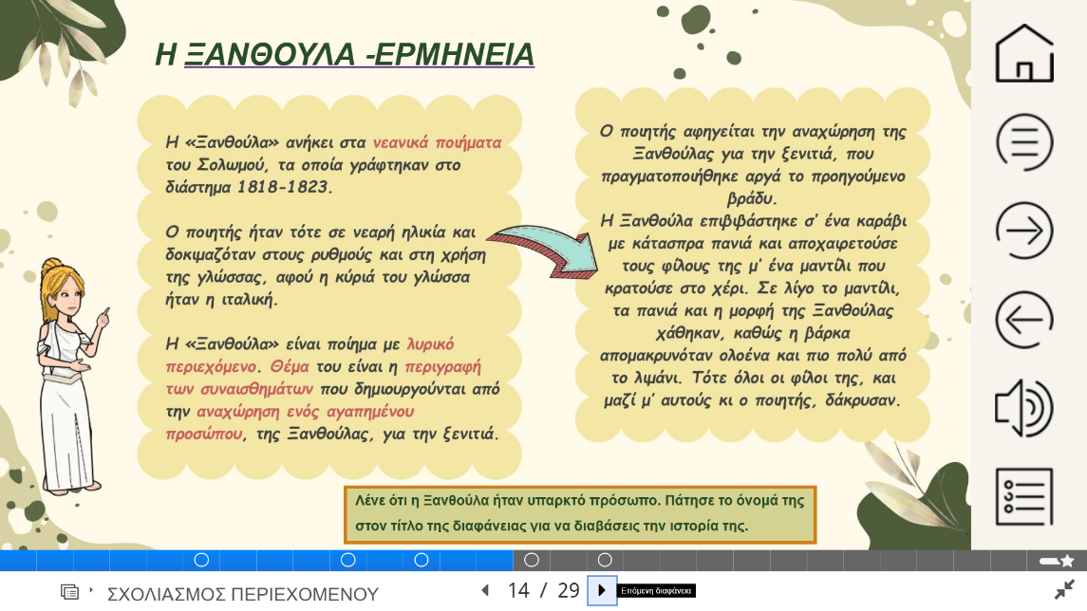
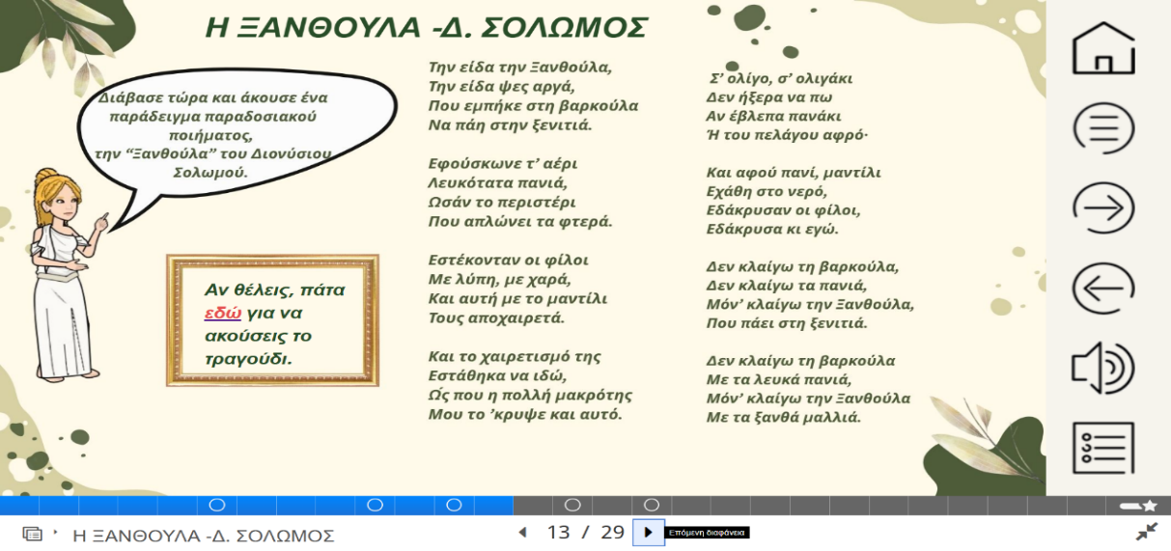
Σημασιολογική συνέπεια

Slide 26
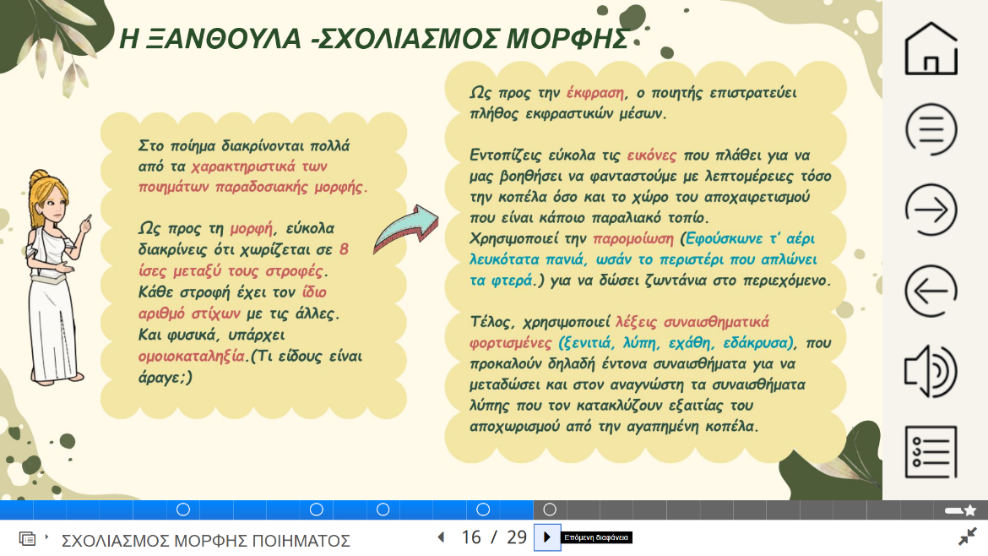
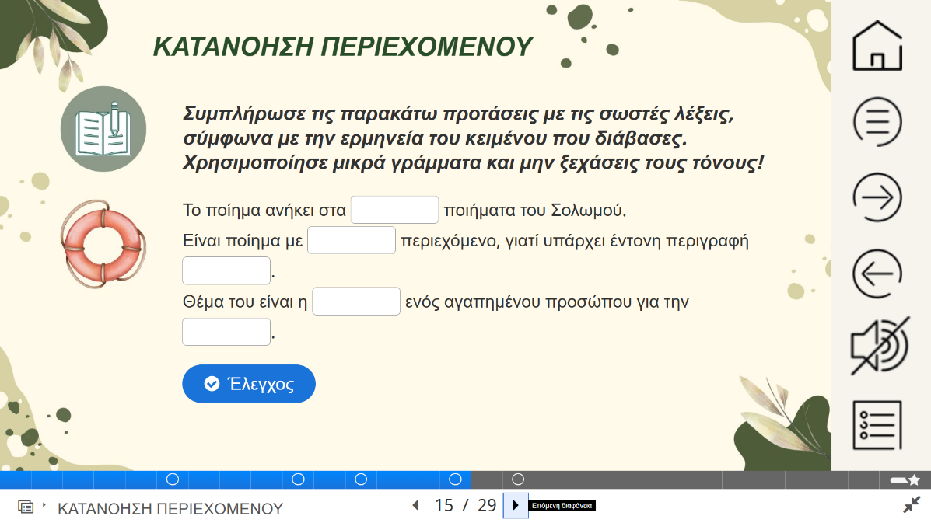
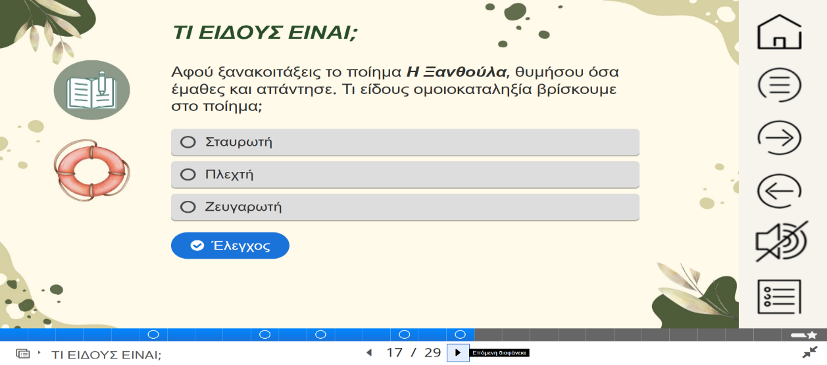
Αναστοχασμός/αυτοαξιολόγηση

Slide 27
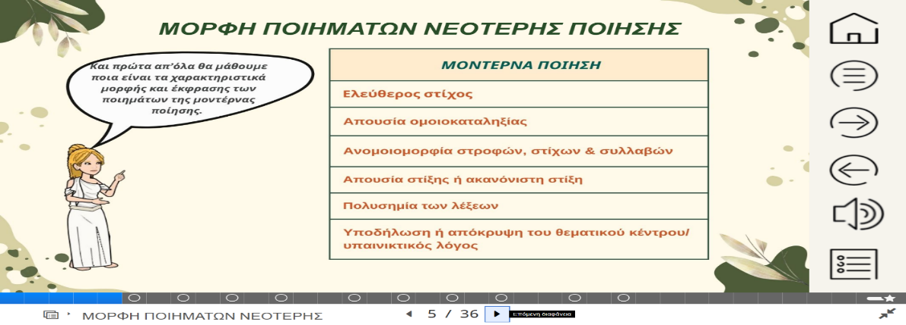



ΓΝΩΡΙΜΙΑ ΜΕ ΤΗ ΝΕΟΤΕΡΗ ΠΟΙΗΣΗ
Υποστήριξη/καθοδήγηση εκπαιδευόμενου

Slide 28
ΜΕΘΟΔΟΛΟΓΙΑ ΕΡΕΥΝΑΣ
Ερευνητική Προσέγγιση- Ποιοτική έρευνα • Ερμηνευτικό παράδειγμα • Μελέτη περίπτωσης (case study)
Ερευνητικά Ερωτήματα
Συμμόρφωση υλικού με αρχές ΕξΑΕ (αξιολόγηση ειδικών)
Συμμόρφωση υλικού με αρχές Πολυμεσικής Μάθησης (Mayer)
Εμπειρία μαθητών: ευχρηστία, εμπλοκή, κατανόηση ποίησης
Δείγμα Έρευνας
Ειδικοί αξιολογητές (n=4): Εμπειρία σε ΕξΑΕ και αξιολόγηση εκπαιδευτικού υλικού
Μαθητές Α΄ Γυμνασίου (n=6): Πιλοτική χρήση υλικού, βασική εξοικείωση με ΤΠΕ
Σκόπιμη δειγματοληψία (purposive sampling)

Slide 29
ΜΕΘΟΔΟΛΟΓΙΑ ΕΡΕΥΝΑΣ
Εργαλεία Συλλογής Δεδομένων
Εργαλείο ΕΔΙΒΕΑ (ειδικοί): 7 άξονες αξιολόγησης (επιστημονική συνοχή, απλή παρουσίαση, ευχρηστία, υποστήριξη εκπαιδευόμενου, αλληλεπίδραση, αναστοχασμός, σκοπός)
Ερωτηματολόγιο ανοιχτού τύπου (μαθητές): Στάσεις προς λογοτεχνία, κατανόηση ποίησης, ψηφιακές δεξιότητες, εμπειρία χρήσης, αυτοαξιολόγηση
Ανάλυση Δεδομένων / Θεματική ανάλυση (Braun & Clarke, 2006): Εξοικείωση, κωδικοποίηση, αναζήτηση θεμάτων, αναθεώρηση, ορισμός θεμάτων, παραγωγή αναφοράς
Δεοντολογικά Ζητήματα: Ενημερωμένη συναίνεση • Εθελοντική συμμετοχή • Ανωνυμία • Προστασία δεδομένων • Διαφάνεια
Περιορισμοί: Μικρό δείγμα • Πιλοτικός χαρακτήρας • Έλλειψη ομάδας ελέγχου

Slide 30
ΑΠΟΤΕΛΕΣΜΑΤΑ-ΚΥΡΙΑ ΕΥΡΗΜΑΤΑ
Ερευνητικό Ερώτημα 1: Συμμόρφωση με Αρχές ΕξΑΕ
Επιστημονική Συνοχή: Υψηλή τεκμηρίωση, κριτική παρουσίαση εννοιών, πολλαπλές πηγές
Απλή Παρουσίαση: Φιλικός λόγος, β΄ πρόσωπο, καθαρή τυπογραφία, αποφυγή υπερφόρτωσης
Ευχρηστία: Διαισθητική πλοήγηση, σαφής ιεραρχία, γρήγορη πρόσβαση, λειτουργικοί υπερσύνδεσμοι
Καθοδήγηση Εκπαιδευόμενου: Σαφείς οδηγίες, σημάνσεις, επεξηγηματικά σχόλια, δομημένη υποστήριξη
Αλληλεπίδραση: Διαδραστικά στοιχεία, πολυμέσα (βίντεο, εικόνες, ήχος), ενεργή εμπλοκή
Αναστοχασμός: Αυτοαξιολόγηση, επαναφορά σε προηγούμενα, μεταγνωστική επίγνωση
Σκοπός & Στόχοι: Σαφείς, ευθυγραμμισμένοι με ΝΠΣ, επιτεύξιμοι
Συμπέρασμα: Πλήρης συμμόρφωση με αρχές ΕξΑΕ

Slide 31
ΑΠΟΤΕΛΕΣΜΑΤΑ-ΚΥΡΙΑ ΕΥΡΗΜΑΤΑ
Ερευνητικό Ερώτημα 2: Συμμόρφωση με Αρχές Πολυμεσικής Μάθησης (Mayer)
✓ Πολυμεσικότητα/Πολυτροπικότητα: Αρμονικός συνδυασμός εικόνων, ήχου, βίντεο, κειμένου
✓ Συνοχή: Καθαρό, στοχευμένο υλικό χωρίς περιττές πληροφορίες
✓ Χωρική/Χρονική Εγγύτητα: Πληροφορία τμηματοποιημένη, συναφή στοιχεία κοντά
✓ Σημασιολογική Συνέπεια: Όλα τα οπτικά σχετίζονται με περιεχόμενο
✓ Τροπικότητα: Ταυτόχρονη χρήση αφήγησης και εικόνας
✓ Σήμανση: Κατευθύνσεις για προσοχή στα κρίσιμα σημεία
✓ Αρχή της Τμηματοποίησης
✓ Αρχή της φωνής/Αρχή της προσωποποίησης
✓ Αρχή της εικόνας
✓ Αρχή της προπαίδευσης
Συμπέρασμα: Πλήρης ευθυγράμμιση με πολυμεσικές αρχές Mayer • Ενίσχυση γνωστικής και συναισθηματικής διάστασης στη μελέτη της Λογοτεχνίας

Slide 32
ΑΠΟΤΕΛΕΣΜΑΤΑ-ΚΥΡΙΑ ΕΥΡΗΜΑΤΑ
Ερευνητικό Ερώτημα 3: Απόψεις Μαθητών (n=6)
Αλλαγή Στάσεων: Από «μονότονο» σε «ενδιαφέρον» • Βιωματική προσέγγιση της ποίησης
Πρόσληψη Ποίησης: Αναγνώριση συμβολισμών • Εντοπισμός τεχνικών • Ερμηνευτικές δεξιότητες
Ψηφιακές Δεξιότητες: Αναζήτηση πληροφοριών • Χρήση forum/Padlet • Δημιουργία παρουσιάσεων
Εμπειρία Χρήσης: Εύχρηστο • Ευχάριστο αισθητικά • Καθαρό • Λειτουργικό • «Η Μούσα που μου μιλούσε»
Προτιμήσεις: Βίντεο • Διαδραστικές ασκήσεις • Οπτικοακουστικά • Άμεση ανατροφοδότηση
Αυτοαξιολόγηση: Εντοπισμός λαθών • Επανάληψη σημείων • Ενίσχυση αυτοπεποίθησης (αυτορρυθμιζόμενη μάθηση)
Προτάσεις: Περισσότερα βίντεο • Πιο παιχνιδιώδεις ασκήσεις • Ομαδικά παιχνίδια (Kahoot)
Συμπέρασμα: Θετική ανταπόκριση • Βελτίωση κατανόησης • Ενεργή συμμετοχή
Η παρέμβαση ενίσχυσε σημαντικά την κριτική πρόσληψη της ποιητικής γλώσσας, που αποτελεί βασικό στόχο του Νέου Προγράμματος Σπουδών (ΙΕΠ, 2021).
Οι μαθητές ανέπτυξαν ερμηνευτικές δεξιότητες, οι οποίες συνδέονται με τη θεωρία της αναγνωστικής ανταπόκρισης (reader-response theory), σύμφωνα με την οποία ο αναγνώστης συμμετέχει ενεργά στη δημιουργία νοήματος μέσα από την αλληλεπίδραση με το κείμενο (Iser, 1979· Rosenblatt, 1995).
Παρατηρήθηκε μετάβαση από την παθητική αποδοχή του κειμένου στην ενεργή ερμηνεία, γεγονός που δείχνει ουσιαστική μαθησιακή πρόοδο.
Η εξέλιξη αυτή συμβάλλει στην ανάπτυξη λογοτεχνικού γραμματισμού (literary literacy), δηλαδή της ικανότητας ανάλυσης, ερμηνείας και αισθητικής εκτίμησης των λογοτεχνικών κειμένων (Βαραγούλη, Καστανά & Παπαθανασίου, 2018).

Slide 33
ΣΥΜΠΕΡΑΣΜΑΤΑ
Απαντήσεις στα Ερευνητικά Ερωτήματα
Ερώτημα 1: Το υλικό συμμορφώνεται πλήρως με τις αρχές ΕξΑΕ
Καθαρή δομή, σπονδυλωτή οργάνωση, αυτοπεριοριζόμενη πληροφορία
Υποστηρικτική καθοδήγηση και δυνατότητες αυτορρύθμισης
Συμβατότητα με αρχές Holmberg
Ερώτημα 2: Πλήρης ευθυγράμμιση με αρχές Πολυμεσικής Μάθησης (Mayer)
Αποφυγή γνωστικής υπερφόρτωσης
Οπτικά και ηχητικά μέσα για νοηματική υποστήριξη
Εφαρμογή θεωρίας διπλής επεξεργασίας (dual coding)
Ερώτημα 3: Θετική βιωματική εμπειρία μαθητών
Μεταβολή στάσεων: από αδιαφορία σε ενδιαφέρον
Βελτίωση ερμηνευτικής προσέγγισης ποίησης
Ανάπτυξη ψηφιακών δεξιοτήτων και αυτονομίας

Slide 34
ΣΥΜΠΕΡΑΣΜΑΤΑ
Θεωρητική Τεκμηρίωση
Σύνδεση με Θεωρητικές Αρχές:
ΕξΑΕ: Ανοικτός εκπαιδευτικός σχεδιασμός, προσβασιμότητα, ευελιξία
Πολυμεσική Μάθηση: Αυξημένη κατανόηση, μνημονική συγκράτηση
Αυτορρύθμιση (Zimmerman): Quizzes, αυτοέλεγχος, επαναφορά
Πολυτροπικότητα (Kress): Συνδυασμός σημειωτικών τρόπων
Αναγνωστική Ανταπόκριση (Iser, Rosenblatt): Ενεργός ερμηνευτικός ρόλος
Σύγκλιση Ειδικών - Μαθητών: Θεωρητική αξιολόγηση + Βιωματική εμπειρία = Επιβεβαίωση εγκυρότητας
Ευχρηστία: «Άριστη» (ειδικοί) ↔ «Πανεύκολη» (μαθητές)
Αλληλεπίδραση: «Υψηλή» ↔ «Με βοήθησαν πολύ οι ασκήσεις»
Πολυμέσα: «Παιδαγωγικά ορθά» ↔ «Με βοήθησαν τα βίντεο»

Slide 35
ΣΥΜΠΕΡΑΣΜΑΤΑ
Εμπειρική Τεκμηρίωση Αποτελεσματικότητας
Μεταβολές στους Μαθητές:
✓ Αλλαγή στάσεων προς λογοτεχνία (από «μονότονο» σε «ενδιαφέρον»)
✓ Βελτίωση ερμηνευτικής προσέγγισης (εντοπισμός συμβολισμών, νοημάτων)
✓ Ανάπτυξη ψηφιακών δεξιοτήτων (αναζήτηση, παρουσιάσεις, forum)
✓ Ενίσχυση αυτονομίας (αυτοαξιολόγηση, αυτοέλεγχος)
✓ Αυξημένη εμπλοκή (διαδραστικά στοιχεία, πολυμέσα)
✓ Θετική συναισθηματική εμπειρία («δεν είναι πια βαρετό», «το ζω»)
Συνολική Αξιολόγηση:
Παιδαγωγικά αποτελεσματικό
Τεχνολογικά συνεπές και άρτιο
Συμβατό με ΝΠΣ Νεοελληνικής Λογοτεχνίας
Κατάλληλο για εφήβους Α΄ Γυμνασίου
Εναρμονισμένο με διεθνή πρότυπα ψηφιακής μάθησης

Slide 36
ΣΥΜΠΕΡΑΣΜΑΤΑ
Περιορισμοί & Μελλοντικές Κατευθύνσεις
Περιορισμοί:
Μικρό δείγμα (n=4 ειδικοί, n=6 μαθητές)
Πιλοτικός χαρακτήρας, βραχεία διάρκεια
Έλλειψη ομάδας ελέγχου
Συγκεκριμένο εκπαιδευτικό πλαίσιο
Μελλοντική Έρευνα:
→ Διαχρονικές μελέτες (παρακολούθηση μαθητών μακροπρόθεσμα)
→ Συγκριτικές μελέτες (παραδοσιακές vs ψηφιακές μέθοδοι)
→ Επέκταση σε άλλα λογοτεχνικά είδη και βαθμίδες
→ Εστίαση σε ευάλωτες ομάδες (μαθησιακές δυσκολίες)
→ Ενσωμάτωση περισσότερης τεχνητής νοημοσύνης
→ Συν-σχεδιασμός με μαθητές
Συμβολή: Διεπιστημονικό μοντέλο διδασκαλίας ποίησης που συνδέει γνωστική ψυχολογία, εκπαιδευτική τεχνολογία και λογοτεχνική παιδαγωγική

Slide 37
Σας ευχαριστώ για την προσοχή σας!

